Slide 1

TRƯỜNG ĐẠI HỌC CÔNG NGHIỆP HÀ NỘI
ĐỒ ÁN TỐT NGHIỆP Tìm hiểu công cụ Selenium Webdriver
Và vận dụng vào kiểm thử ứng dụng web
Sinh viên thực hiện: Đào Thị Thuỳ Linh
Ngành : Hệ thống thông tin
Mã sinh viên: 2021600594
Giảng viên hướng dẫn: TS. Nguyễn Bá Nghiễn

Slide 2
NỘI DUNG CHÍNH
1. Tổng quan về đề tài
2. Cơ sở lý thuyết
3. Ứng dụng thực nghiệm
4. Kết quả đạt được
2/22

Slide 3
1. Tổng quan về đề tài
1.1 Lý do chọn đề tài
Cuộc sống hiện đại ngày càng kỹ thuật số hóa, và mua sắm online ngày càng trở nên phổ biến.
Kiểm thử trên các website giúp đảm bảo chất lượng, tính ổn định và trải nghiệm tốt cho người dùng.
Selenium là một công cụ phổ biến và mạnh mẽ để thực hiện kiểm thử tự động trên các ứng dụng web
Vì vậy, em chọn đề tài “Tìm hiểu công cụ selenium và vận dụng vào kiểm thử ứng dụng web” làm đồ án tốt nghiệp.
3/22

Slide 4
1. Tổng quan về đề tài
1.2 Mục tiêu của đề tài
Nắm được tầm quan trọng, mục đích, vai trò kiểm thử phần mềm.
Tìm hiểu các cấp độ, các phương pháp, kỹ thuật kiểm thử phần mềm.
Biết cách cài đặt và sử dụng công cụ Selenium Webdriver với ngôn ngữ lập trình Java trong quá trình kiểm thử tự động.
Áp dụng tiến hành kiểm thử tự động chức năng trên website thương mại điện tử
4/22

Slide 5

2. Cơ sở lý thuyết
2.1 Khái niệm kiểm thử phần mềm
Kiểm thử phần mềm (software testing)là quá trình kiểm tra nhằm xác minh rằng một phần mềm đáp ứng các tiêu chí:
Đúng yêu cầu khách hàng đưa ra
Hoạt động như mong đợi
Chạy như nhau trên các môi trường khác nhau
Làm hài lòng khách hàng
5/22

Slide 6
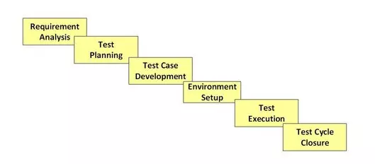
2. Cơ sở lý thuyết
2.2 Quy trình kiểm thử
1. Phân tích yêu cầu: thu thập, phân tích yêu cầu từ khách hàng
2. Lập kế hoạch kiểm thử: nhằm xác định các mục tiêu, phạm vi và chiến lược kiểm thử.
3. Phát triển kịch bản kiểm thử
4. Thiết lập môi trường thử nghiệm: bắt đầu cùng với giai đoạn phát triển kịch bản kiểm thử.
5. Thực hiện kiểm thử: thực hiện các ca kiểm thử đã thiết kế và ghi lại kết quả của mỗi ca kiểm thử.
6. Đóng chu trình kiểm thử: báo cáo kết thúc kiểm thử
6/22

Slide 7
2. Cơ sở lý thuyết
2.3 Các kỹ thuật thiết kế testcase
Phân vùng tương đương: phân chia tập hợp các điều kiện kiểm tra thành một phân vùng nên được coi là giống nhau.
Phân tích giá trị biên: tập trung vào các giá trị biên chứ không test toàn bộ dữ liệu.
Bảng quyết định: được sử dụng cho các chức năng cần sự kết hợp của các yếu tố đầu vào các biến.
Đoán lỗi: dựa trên kinh nghiệm, trong đó nhà phân tích kiểm thử sử dụng kinh nghiệm của mình để đoán phần có vấn đề hoặc có lỗi của ứng dụng kiểm thử.
7/22

Slide 8
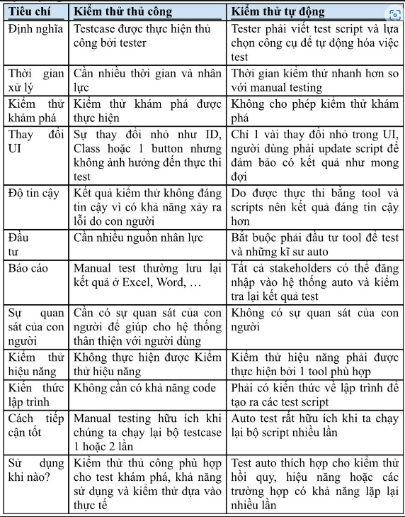
2. Cơ sở lý thuyết
2.4 So sánh kiểm thử thủ công và kiểm thử tự động
4/24

Slide 9
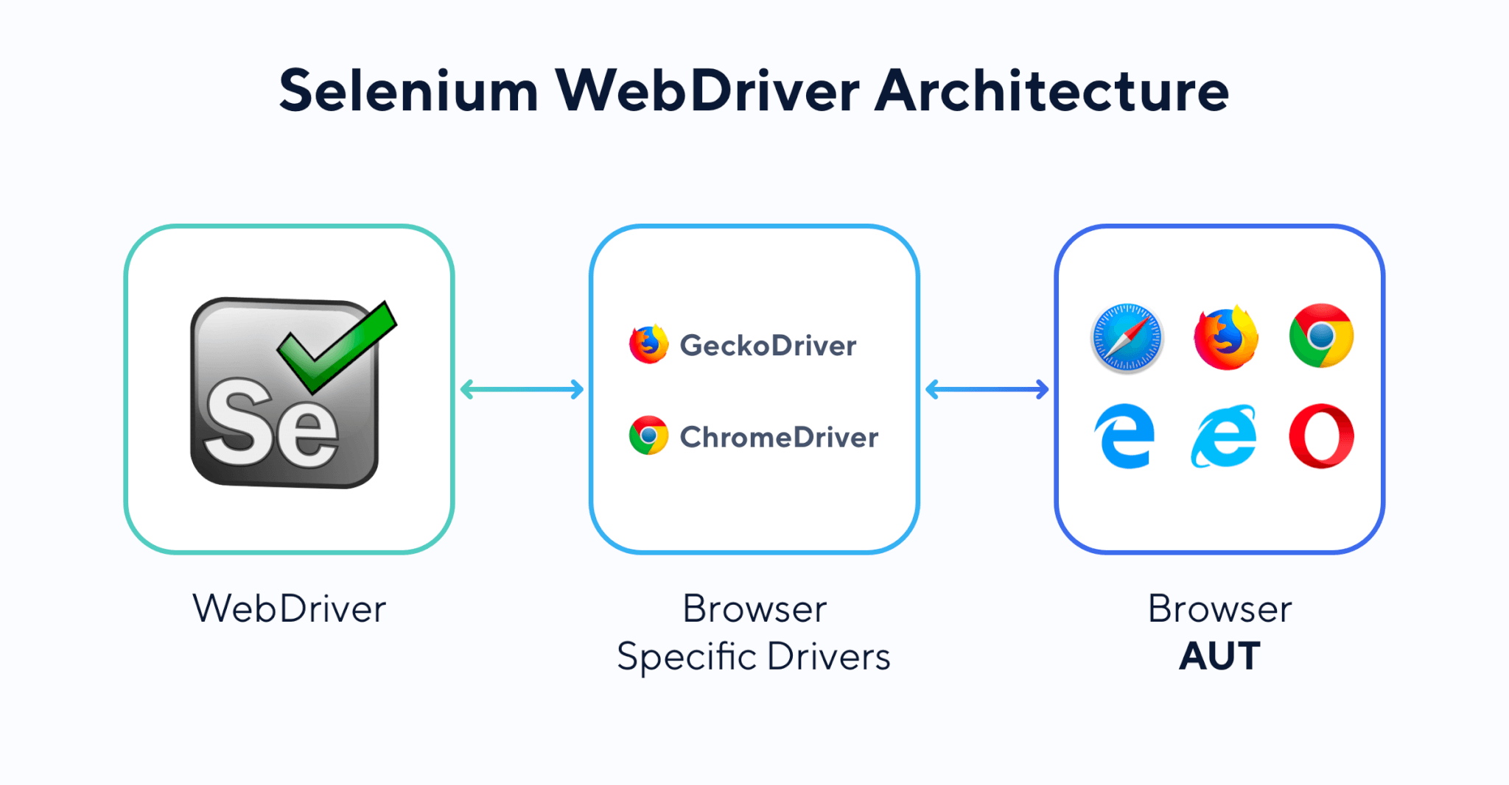
2. Cơ sở lý thuyết
2.4 Selenium WebDriver
Selenium WebDriver là một automation framework của web, cho phép thực thi các test của người dùng đối với các trình duyệt khác nhau không chỉ Firefox, Chrome.
Webdriver cho phép người dùng sử dụng các ngôn ngữ lập trình trong việc tạo test script của họ.
Người dùng có thể sử dụng Conditional operations như If-else hay là Switch-case hoặc vòng lặp Do-while.
WebDriver hỗ trợ nhiều ngôn ngữ lập trình khác nhau như Java, .Net, PHP, Python, Perl, Ruby, ...
4/24

Slide 10
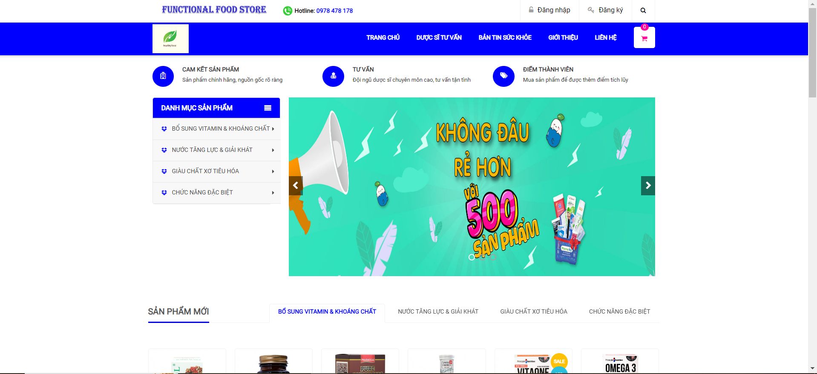
3. Ứng dụng thực nhiệm
3.1 Mô tả về website bán thực phẩm chức năng
Hệ thống em thực hiện kiểm thử là một website bán thực phẩm chức năng nhằm đáp ứng nhu cầu mua và bán hàng của người dung trên mạng trực tuyến.
Đồ án thực hiện kiểm thử các chức năng của website bán thực phẩm chức năng: đăng ký, đăng nhập, đăng xuất, tìm kiếm sản phẩm, gửi liên hệ, cập nhật thông tin cá nhân, xem lịch sử đặt hàng, quản lý giỏ hàng và quản lý đơn hàng.
4/24

Slide 11
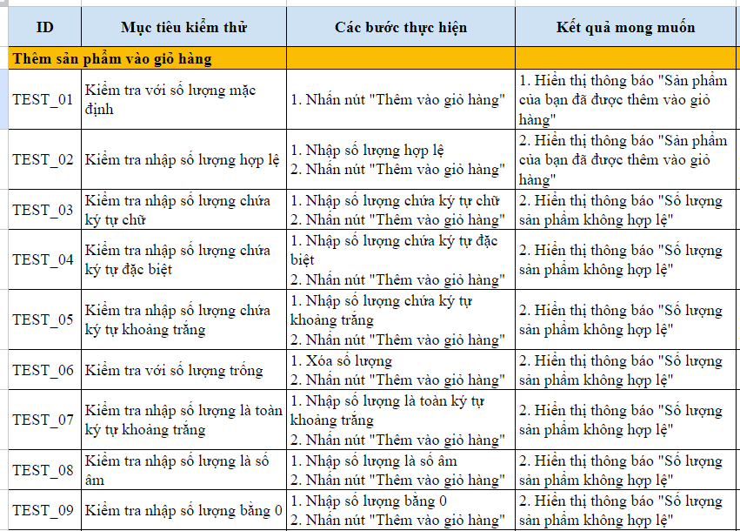
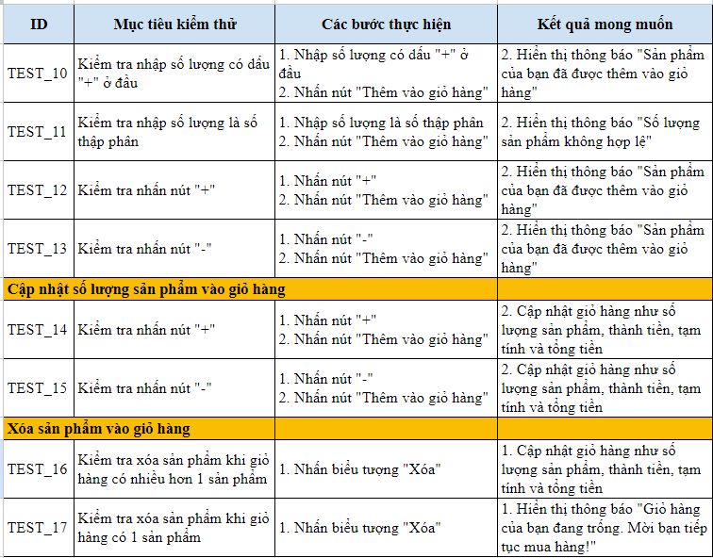
3. Ứng dụng thực nhiệm
3.2 Thiết kế ca kiểm thử
4/24

Slide 12
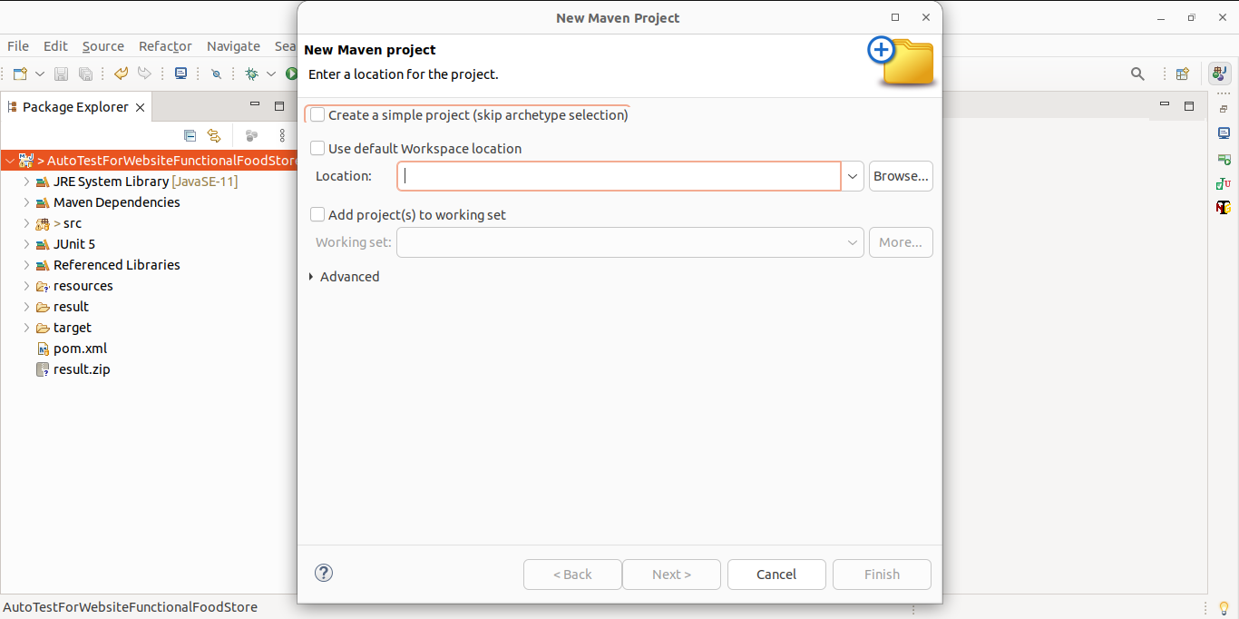
3. Ứng dụng thực nhiệm
3.3 Xây dựng test Script
Tạo mới một Maven project: chọn File → New → Maven Project → Nhập thông tin của project → Nhấn Finish
4/24

Slide 13
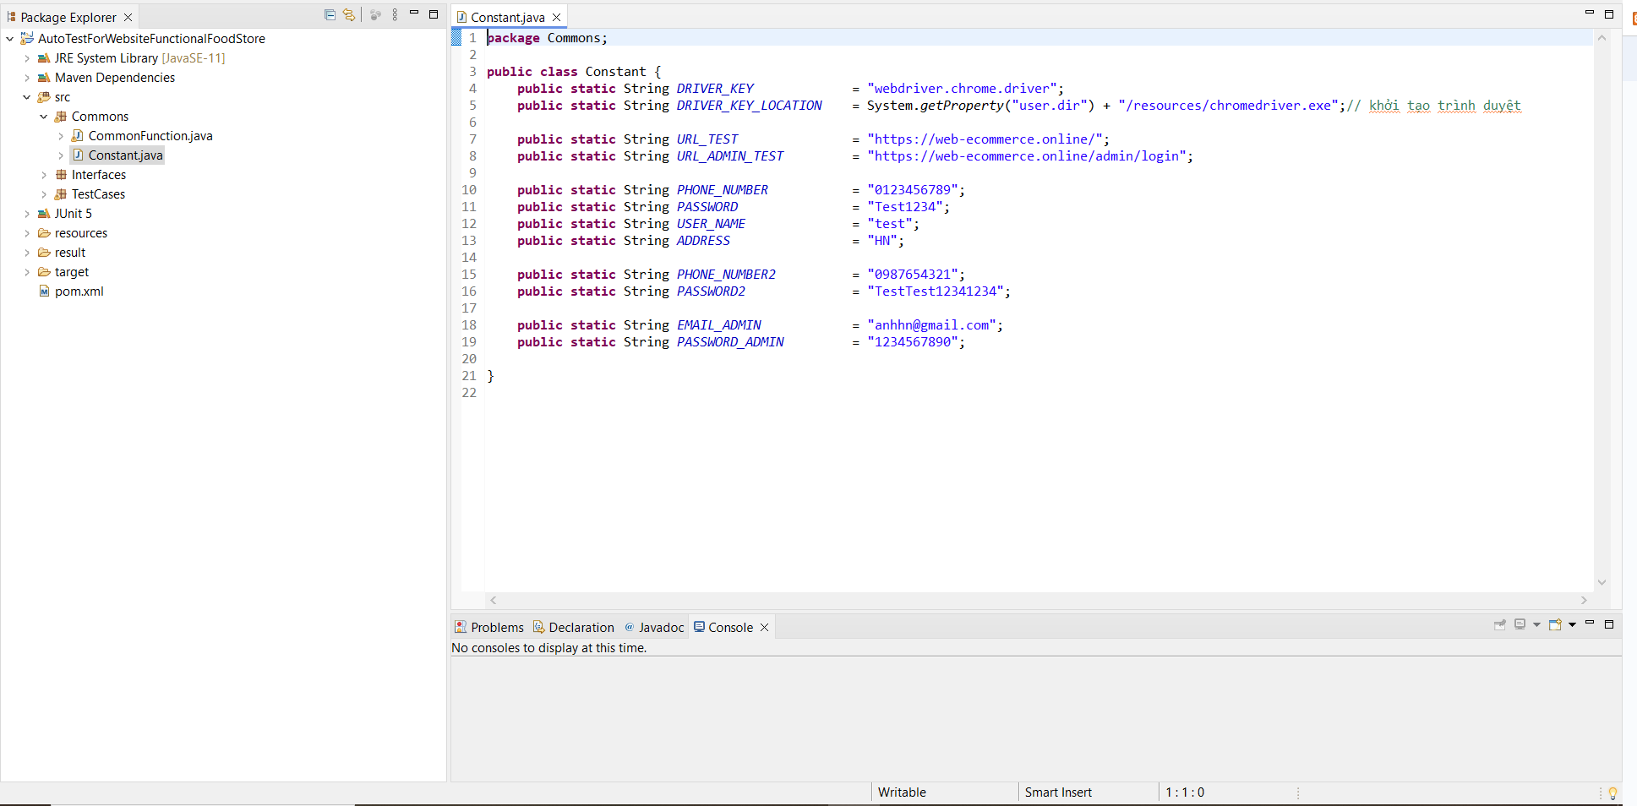
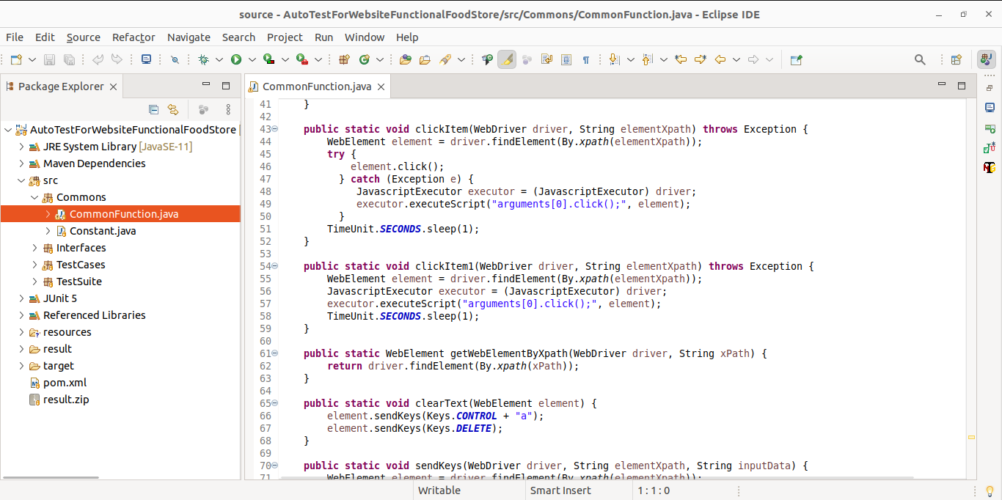
3. Ứng dụng thực nhiệm
3.3 Xây dựng test Script
Tạo package Commons để lưu trữ các biến và phương thức chung
4/24

Slide 14
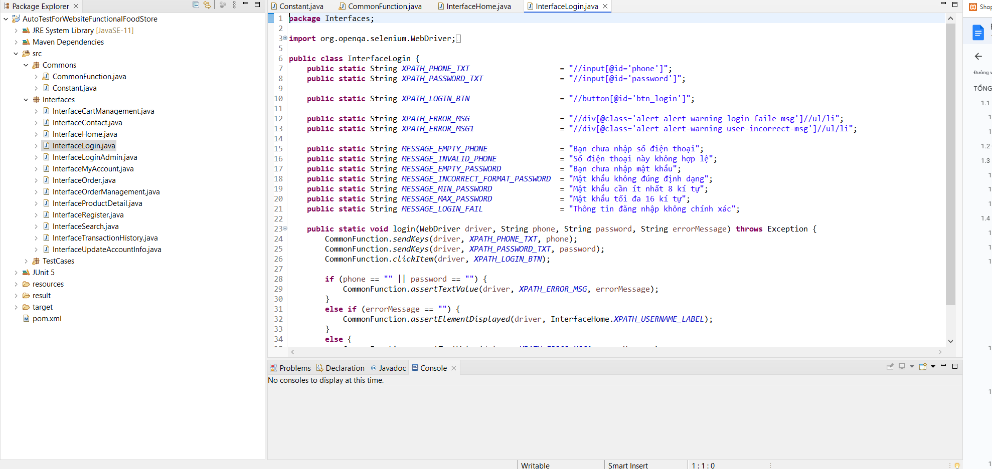
3. Ứng dụng thực nhiệm
3.3 Xây dựng test Script
Tạo package Interfaces để lưu trữ các đường dẫn xpath và các hàm thao tác kiểm tra website
4/24

Slide 15
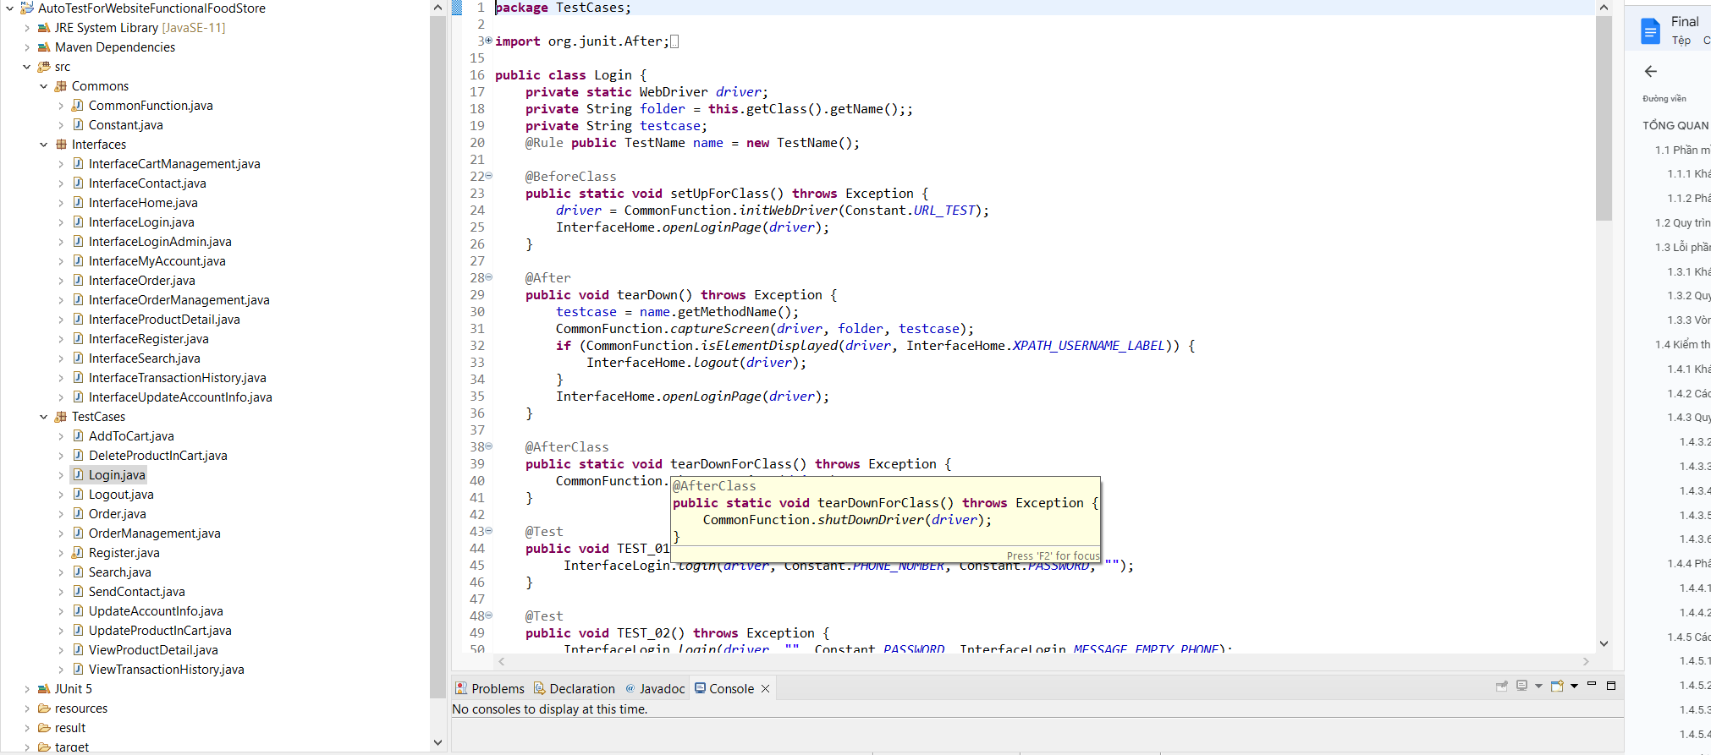
3. Ứng dụng thực nhiệm
3.3 Xây dựng test Script
Tạo package TestCases để lưu trữ các ca kiểm thử
4/24

Slide 16
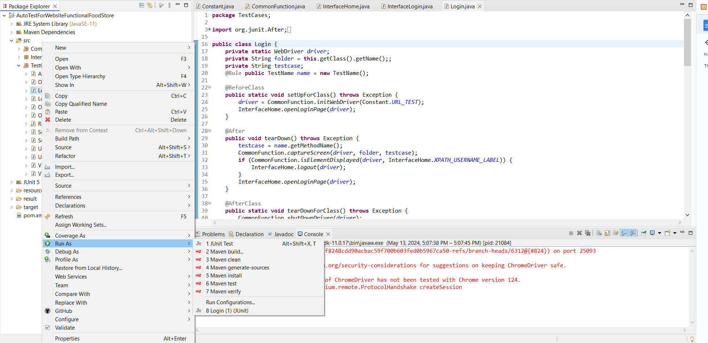
3. Ứng dụng thực nhiệm
3.3 Xây dựng test Script
Để chạy các ca kiểm thử của từng chức năng thì mở file testcase rồi nhấn nút trên thanh menu hoặc chuột phải chọn Run as
4/24

Slide 17
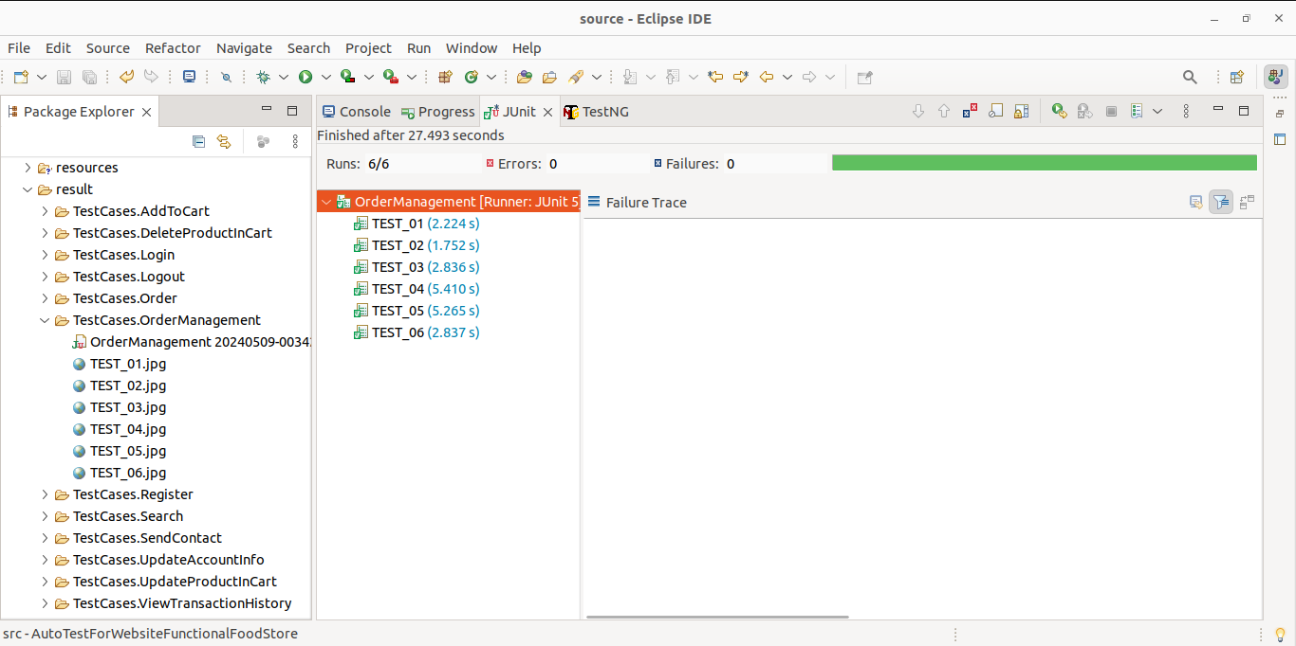
3. Ứng dụng thực nhiệm
3.3 Xây dựng test Script
Sau khi chạy kiểm thử tự động thì tự động sinh ra kết quả kiểm thử và lưu lại ảnh thực hiện kiểm thử trong folder “result”
4/24

Slide 18
3. Ứng dụng thực nhiệm
3.4 Kết quả kiểm thử
4/24

Slide 19
4. Kết quả đạt được
3.4 Kết quả kiểm thử
Trình bày được các kiến thức cơ bản về kiểm thử phần mềm nói chung và kiểm thử phần mềm tự động cho các ứng dụng web nói riêng.
- Giới thiệu được các đặc điểm, thành phần của công cụ kiểm thử tự động Selenium. Kết hợp công cụ Selenium WebDriver và framework TestNG trong kiểm thử tự động ứng dụng web.
- Áp dụng các kiến thức đã tìm hiểu vào thực hiện kiểm thử tự động các chức năng chính của ứng dụng web bán hàng
4/24

Slide 20
4. Kết quả đạt được
4.1 Kết quả đạt được
Trình bày được các kiến thức cơ bản về kiểm thử phần mềm nói chung và kiểm thử phần mềm tự động cho các ứng dụng web nói riêng.
Giới thiệu được các đặc điểm, thành phần của công cụ kiểm thử tự động Selenium. Kết hợp công cụ Selenium WebDriver và framework JUnit trong kiểm thử tự động ứng dụng web.
Áp dụng các kiến thức đã tìm hiểu vào thực hiện kiểm thử tự động các chức năng chính của ứng dụng web bán hàng online Functional Food Store.
4/24

Slide 21
4. Kết quả đạt được
4.2 Hạn chế
- Chưa thể giả lập nhiều người dùng ảo chạy đồng thời để kiểm thử khả năng xử lý xung đột khi có nhiều khách hàng cùng đặt hàng vào một thời điểm.
- Chưa nghiên cứu được phương pháp kiểm thử hướng từ khóa với Selenium.
- Mới kiểm thử với ứng dụng nhỏ, chưa kiểm thử với ứng dụng thực tế.
4.3 Hướng phát triển
Tìm hiểu, thiết kế và thực hiện kiểm thử tự động các chức năng khác của website.
Nghiên cứu sâu hơn về các vấn đề của kiểm thử phần mềm
4/24

Slide 22
CẢM ƠN THẦY VÀ CÁC BẠN ĐÃ LẮNG NGHE!
TRƯỜNG ĐẠI HỌC CÔNG NGHIỆP HÀ NỘI

